Slide 1


Номінація
«Ми співпрацюємо у команді»
Ліга старшокласників
Кашоїда Софія

Slide 2
Комунальний заклад загальної середньої освіти І – ІІІ ступенів
«Ватутінський ліцей № 1 Ватутінської міської ради Черкаської області»
тісно співпрацює з державними та громадськими організаціями міста Ватутіного. Співпраця з органами місцевого самоврядування дає юним громадянам більш ефективно реалізовувати суспільно корисні справи задля покращення життя місцевої громади.
Ми співпрацюємо з:
Співпраця з Ватутінською міською радою
Співпраця з Ватутінським відділом освіти
Співпраця з міською службою у справах дітей
Співпраця з Ватутінською міською бібліотекою
Співпраця з Ватутінським міським музеєм
Співпраця з міським ЦСССДМ
Співпраця з батьківською громадськістю
Співпраця з Звенигородським відділом ДСНС України
Співпраця з БО Ватутінським центром соціальної опіки «Дім милосердя»
Співпраця з Ватутінським центром зайнятості
Співпраця з волонтерами міста

Slide 3

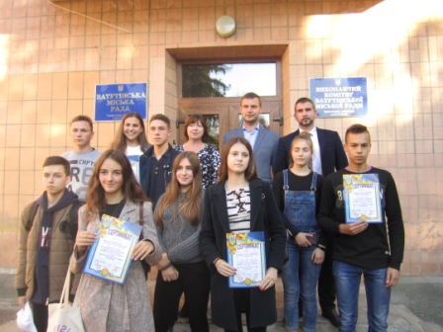
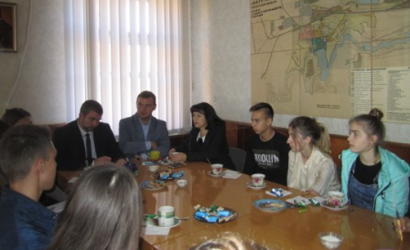
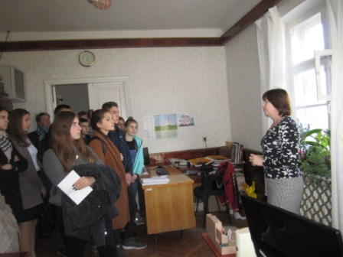
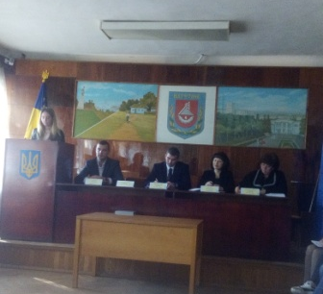
Зустрічі з представниками міської влади

Slide 4
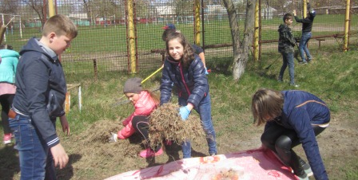
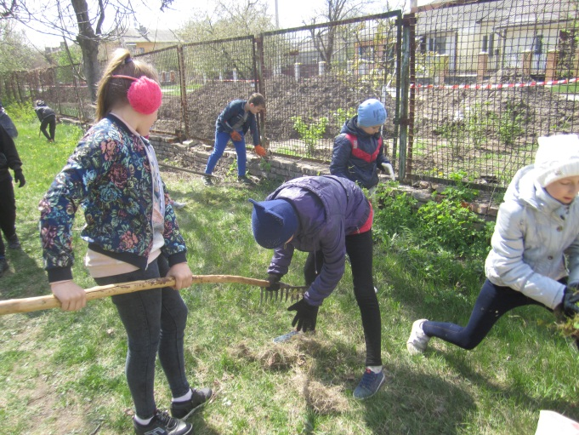
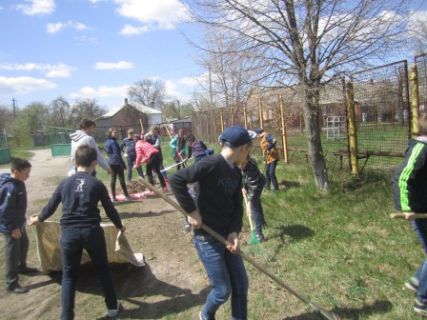
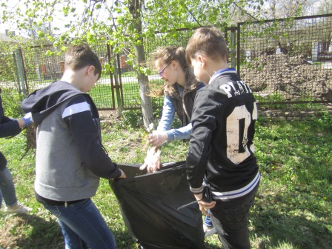
Учні школи беруть активну участь по благоустрою рідного міста

Slide 5

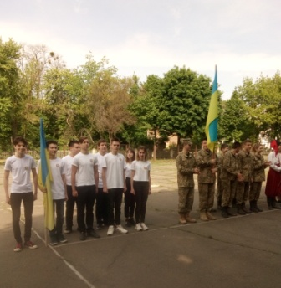
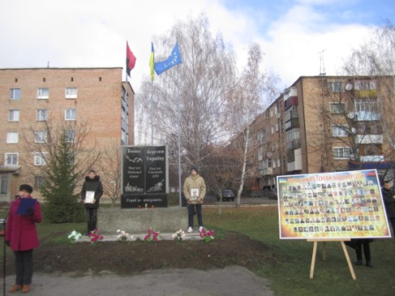
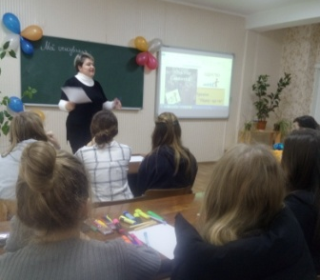
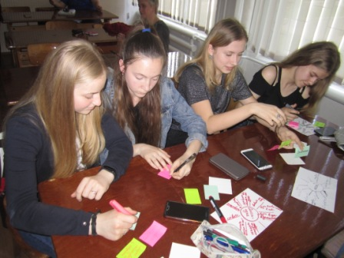
Участь у міських військово – патріотичних заходах
Проведення тренінгів «Лідер» з шкільними активістами

Slide 6

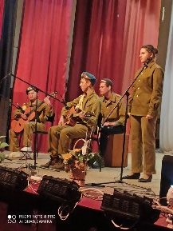
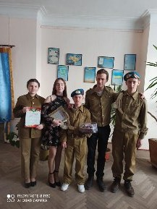
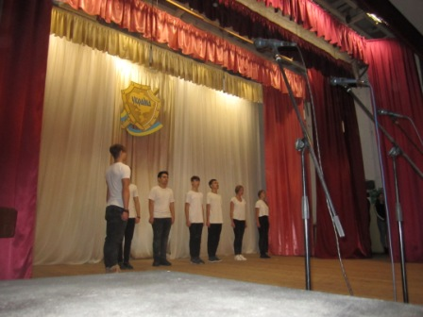
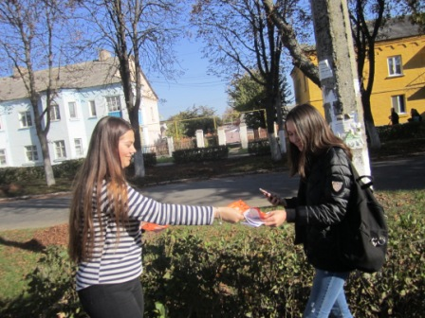
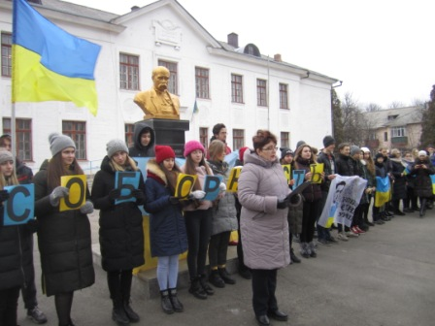
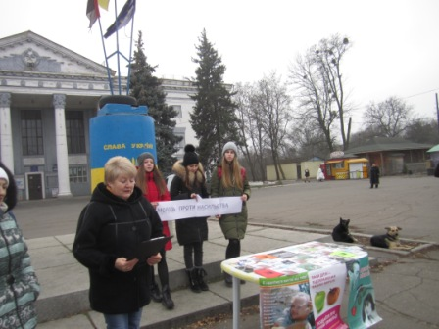
Участь у міських акціях та патріотичних заходах

Slide 7
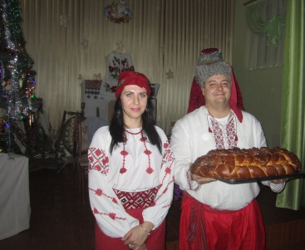
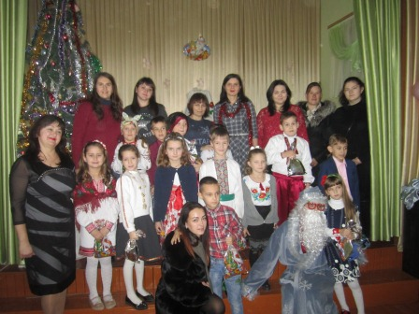
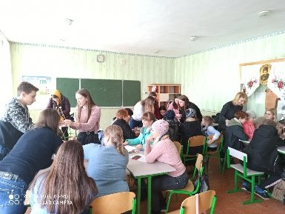
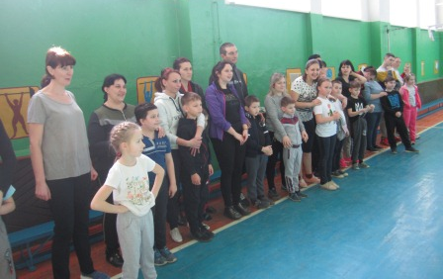
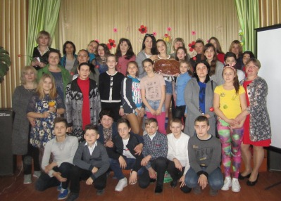
Співпраця з батьківською громадськістю

Slide 8

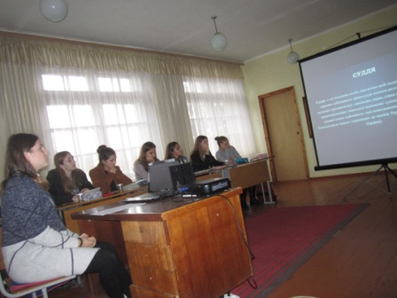
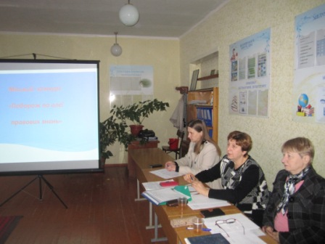
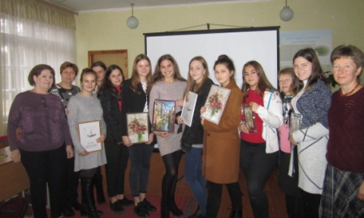
Зустрічі з спеціалістами ССД, участь учнів в конкурсі «Алея правових знань»

Slide 9
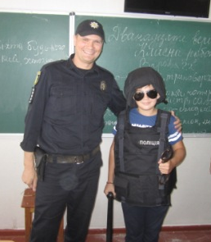
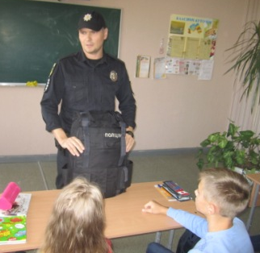
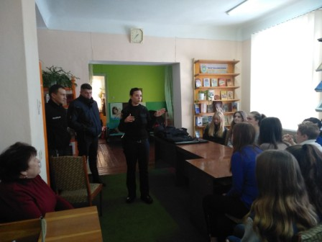
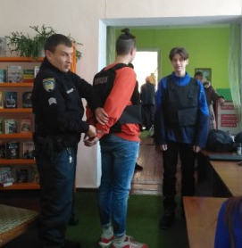
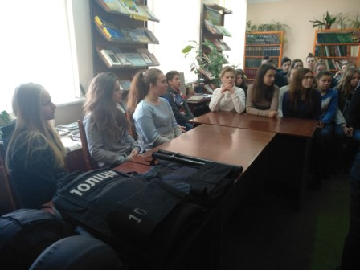
Співпраця з спеціалістами Звенигородського Бюро правової допомоги

Slide 10
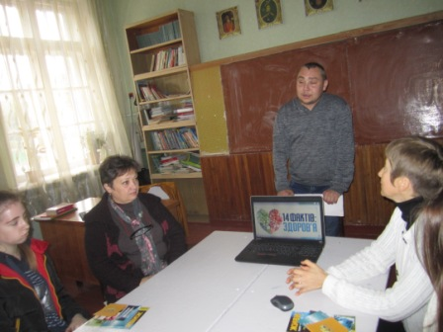
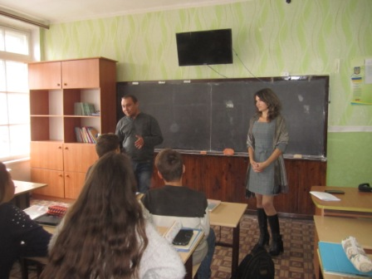
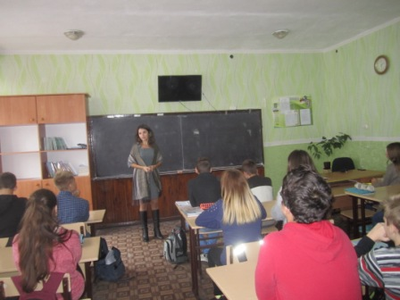
Співпраця з міським ЦССССДМ
Проведення зустрічей з головними спеціалістами Звенигородського МРВ «Центр пробації в Черкаській області».

Slide 11

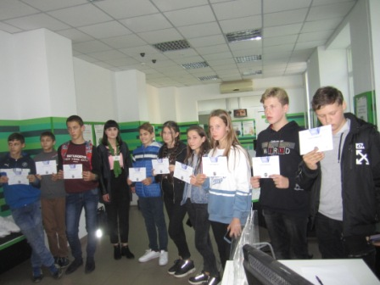
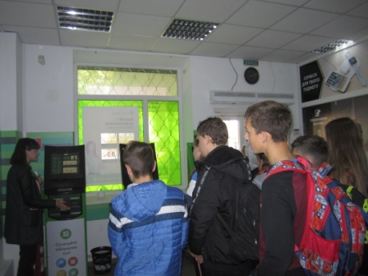
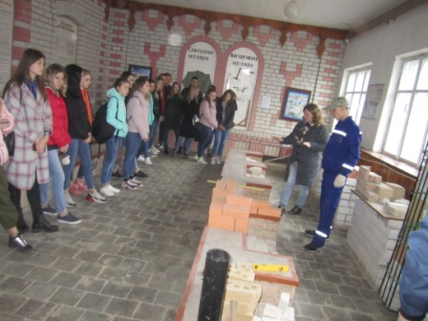
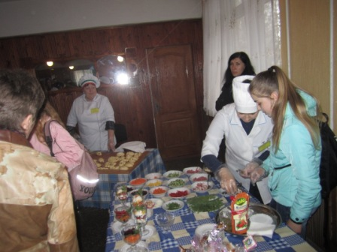
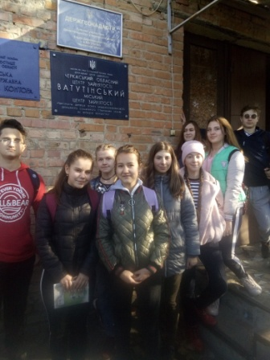
Відвідування учнями установ та підприємств міста

Slide 12

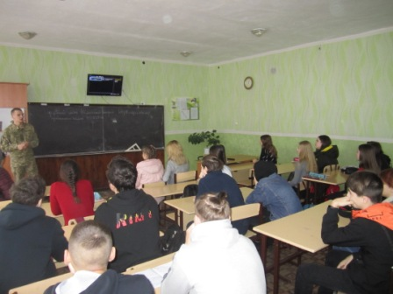
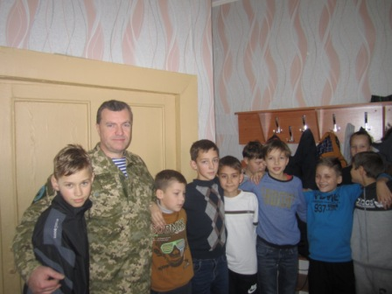
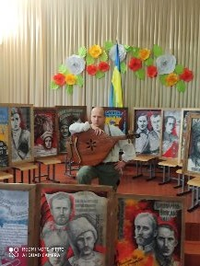
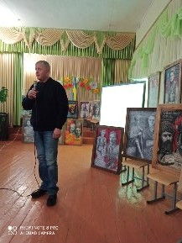
Організація спільних свят, конкурсів, зустрічей з воїнами ООС та видатними земляками.

Slide 13
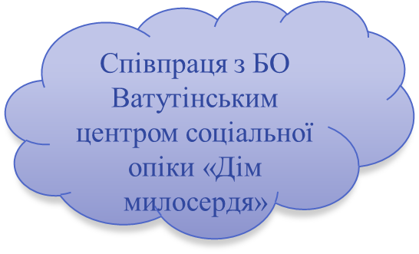
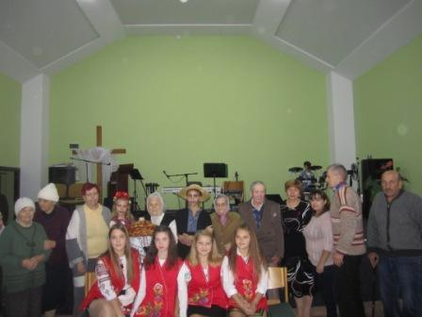
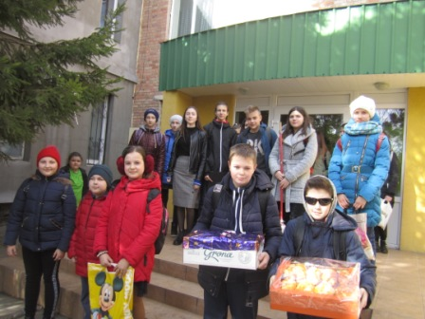
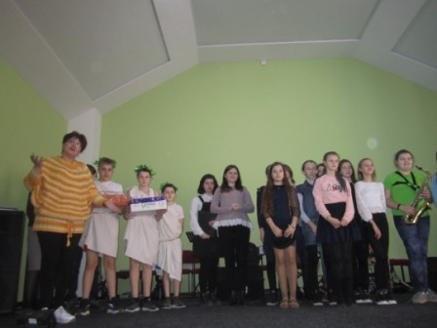
Привітання мешканців БО «Ватутінський центр соціальної опіки «Дім милосердя» з міжнародним днем людей похилого віку та 8 березня.

Slide 14
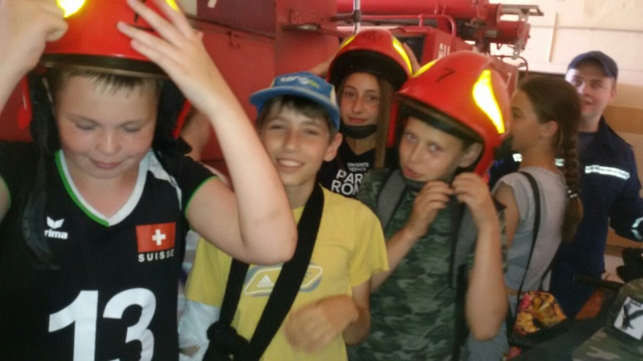
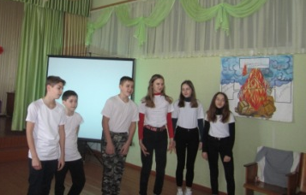
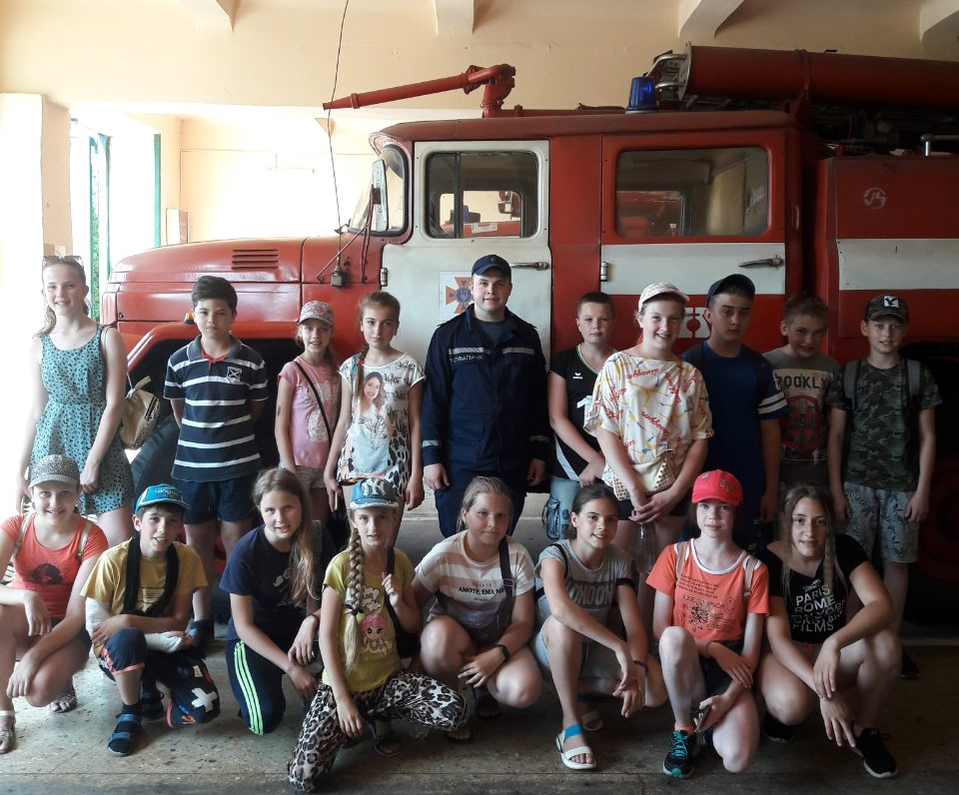

Співпраця з Ватутінським ДСНС України
Команда ДЮП- постійний учасник міського етапу конкурсу дружин юних пожежників.

Slide 15




Співпраця з Ватутінською міською бібліотекою

Slide 16





Співпраця з Ватутінським міським музеєм

Slide 17




Співпраця з Ватутінською школою мистецтв

Slide 18
Наш заклад є ресурсом не лише для навчання дітей, але й центром активності громади, яка перебуває поруч.
Школа — для громади, громада — для школи.
Це і є справжня демократія в дії.
Дякуємо за увагу!

